Slide 1
Velkommen til
generalforsamling 2019
#friluftslivforalle

Slide 2
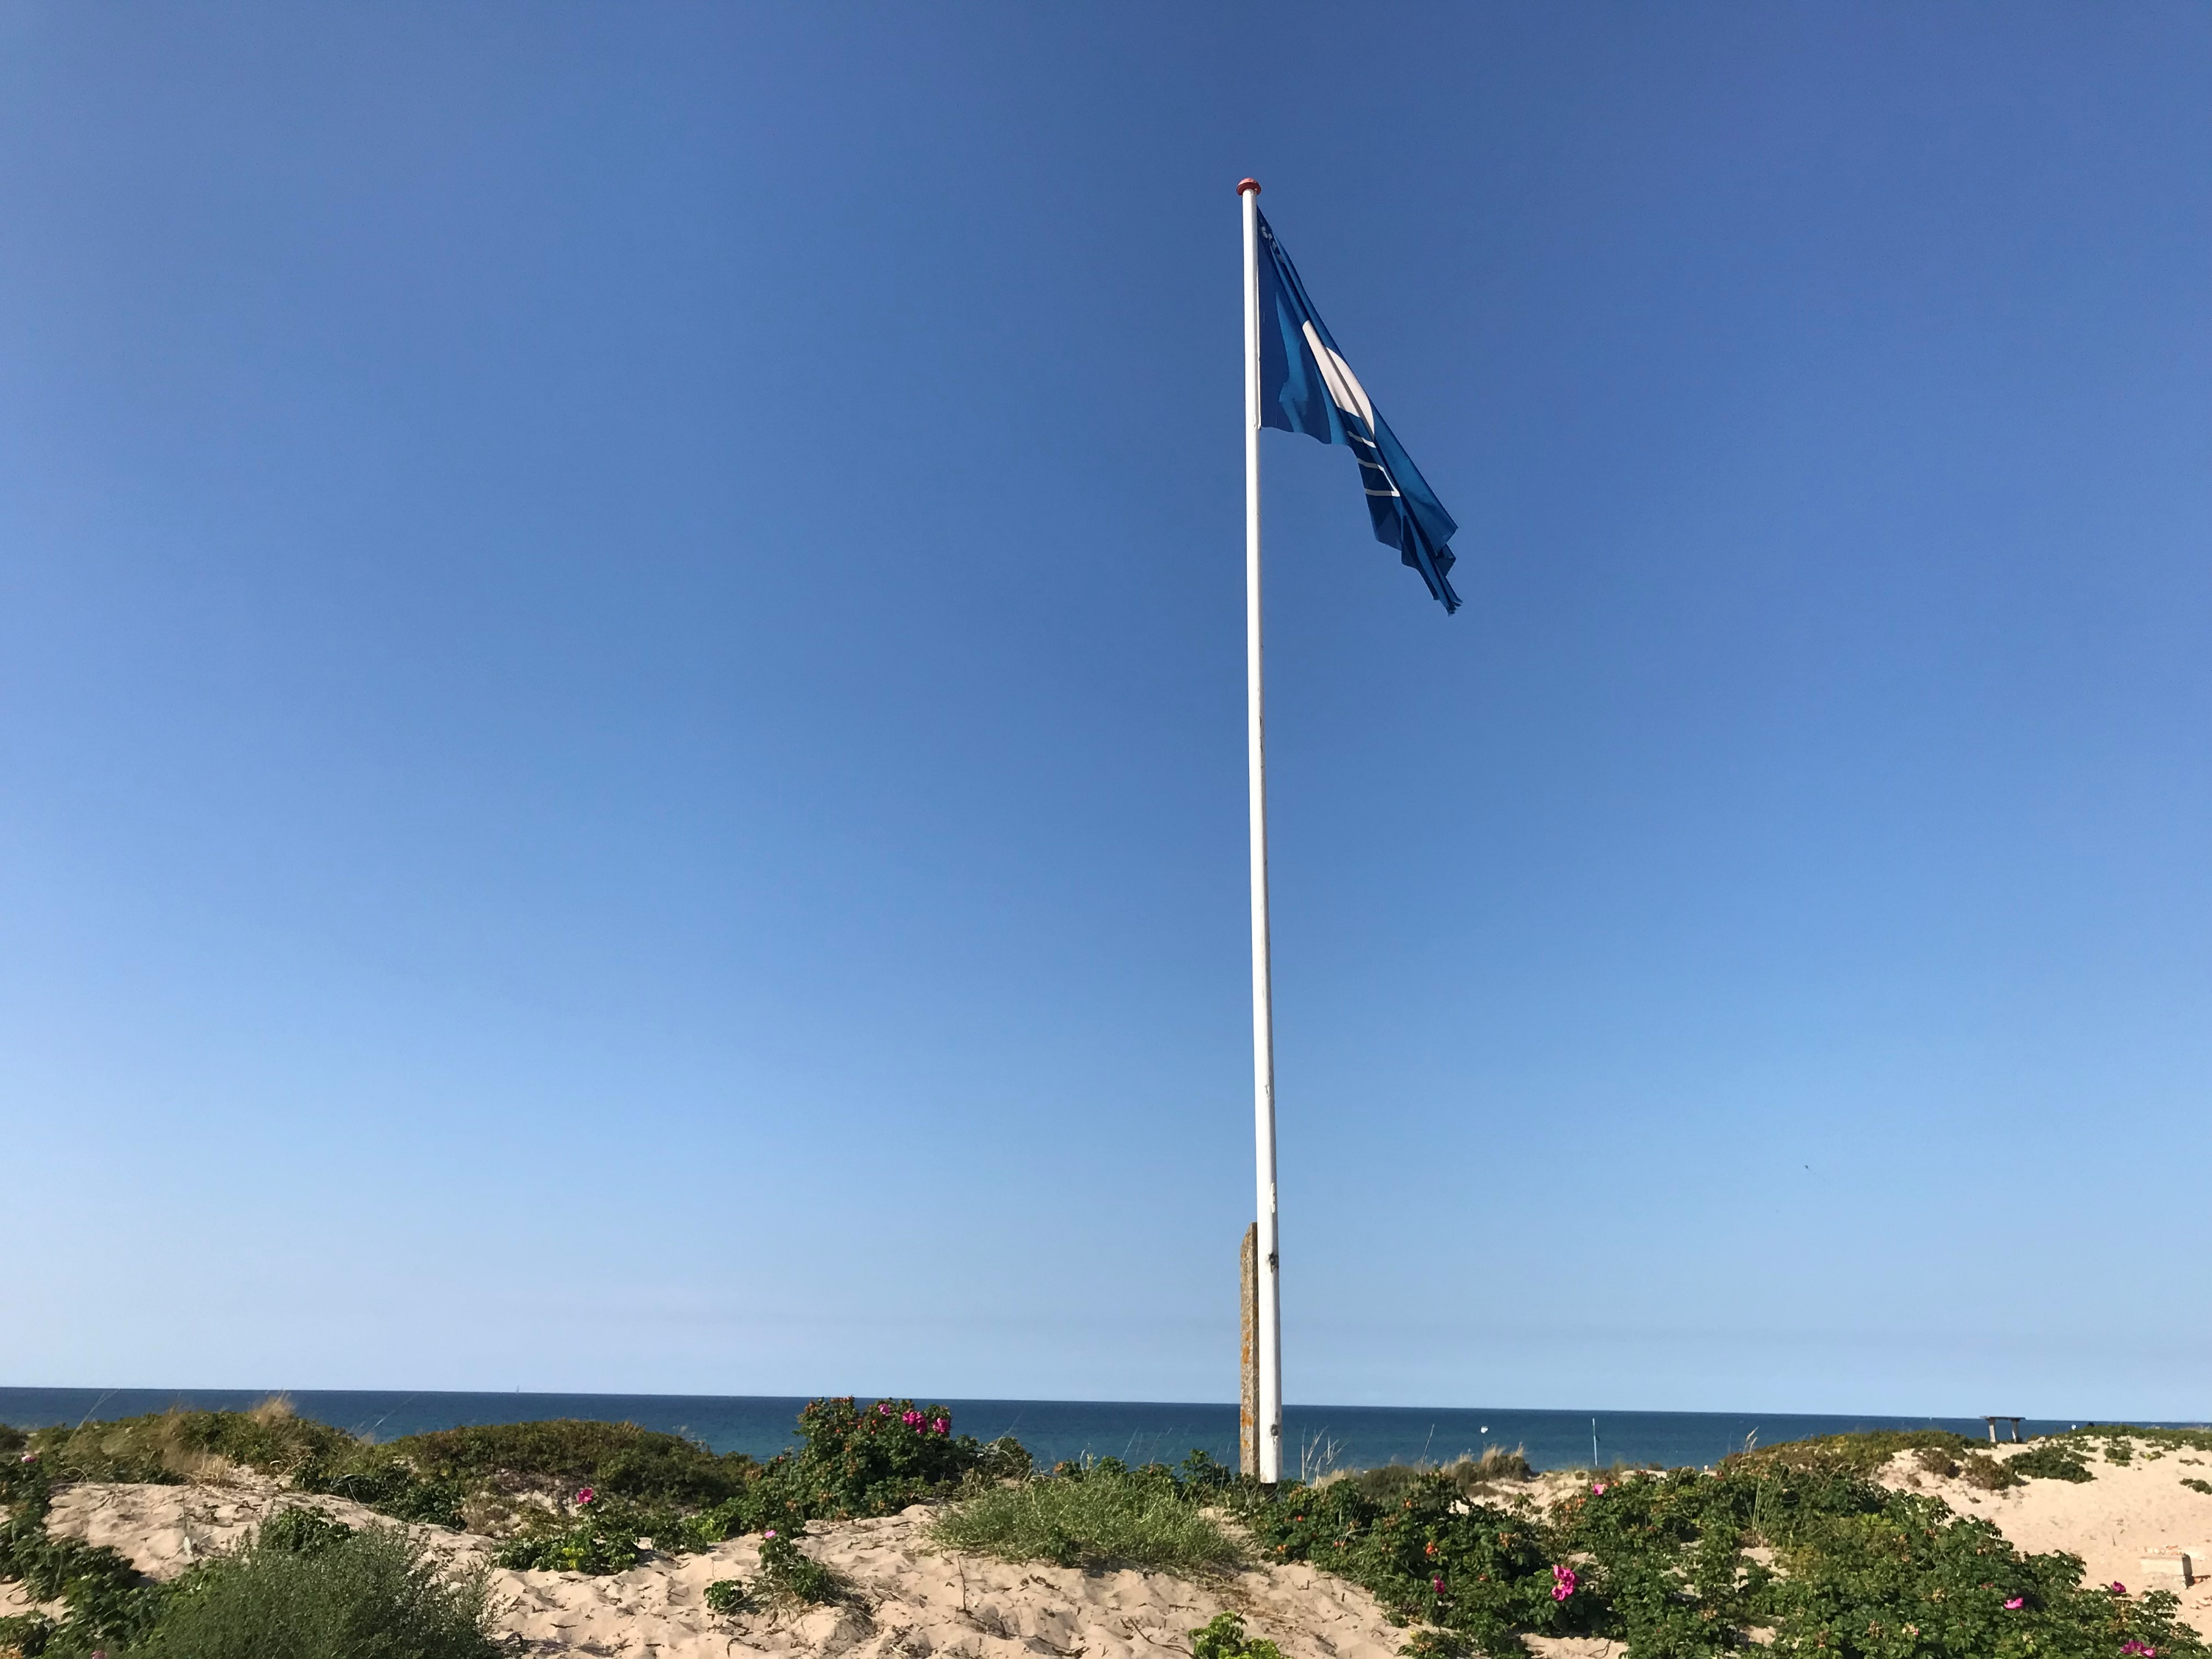
Friluftsrådets sang - 75 år
1. ”Frie folk skal frit ku' færdes i landet
både med cykel, hest og båd!”
Det var på sådanne tanker blandt andet,
fortiden skabte et Friluftsråd.
For frihed til fri luft en garanti.
Jo, Friluftsråd er der god mening i!
Melodi: Blæsten går frisk over Limfjordens vande

Slide 3
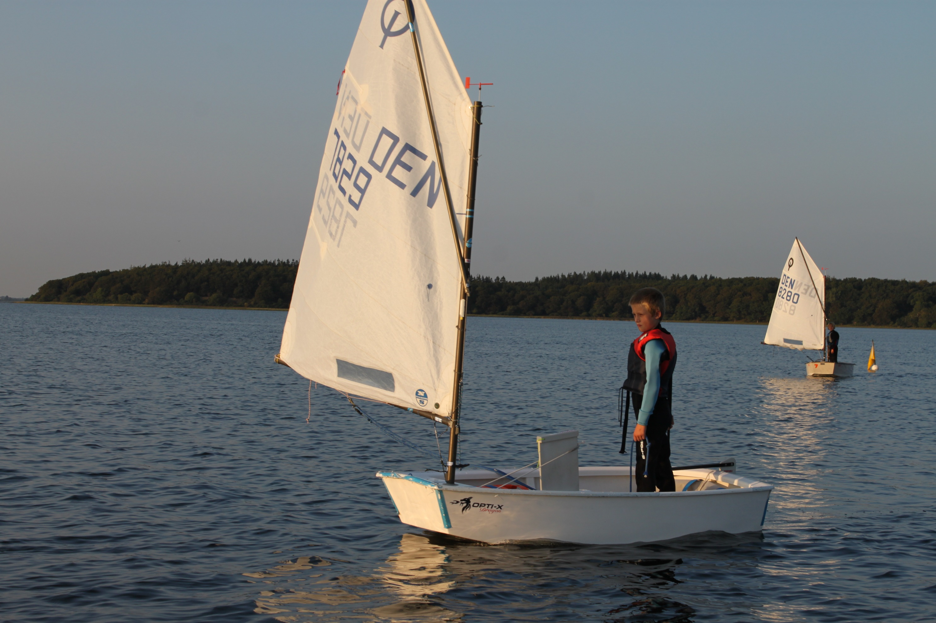
2. Nogen vil spærre med hegn og med pæle,
andre vil fjerne en snoet sti.
Der findes stadigvæk folk, som vil stjæle
bækken som fisken skal leve i.
Bravt har du modstået kævl og kiv
i kampen for alle folks friluftsliv.

Slide 4
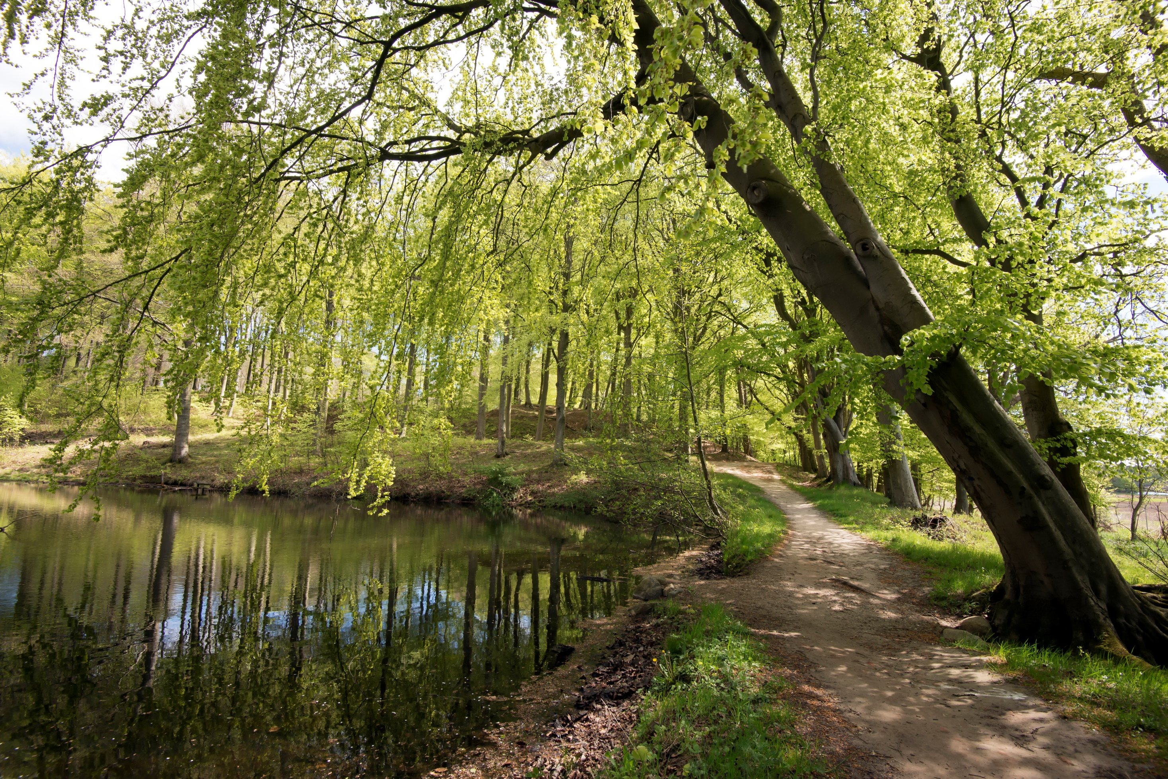
3. Du har igennem omskiftende tider
stået som friluftslivets ven,
så hvis du tror, du kan hvile omsider,
kan du vist roligt tro om igen!
Nej, Holger Danske, vågn op til dåd!
Vi har endnu brug for et Friluftsråd!
Tekst: Jens Frydendal
Gave fra Naturvejlederforeningen til Friluftsrådets 75 års jubilæum i 2017.

Slide 5
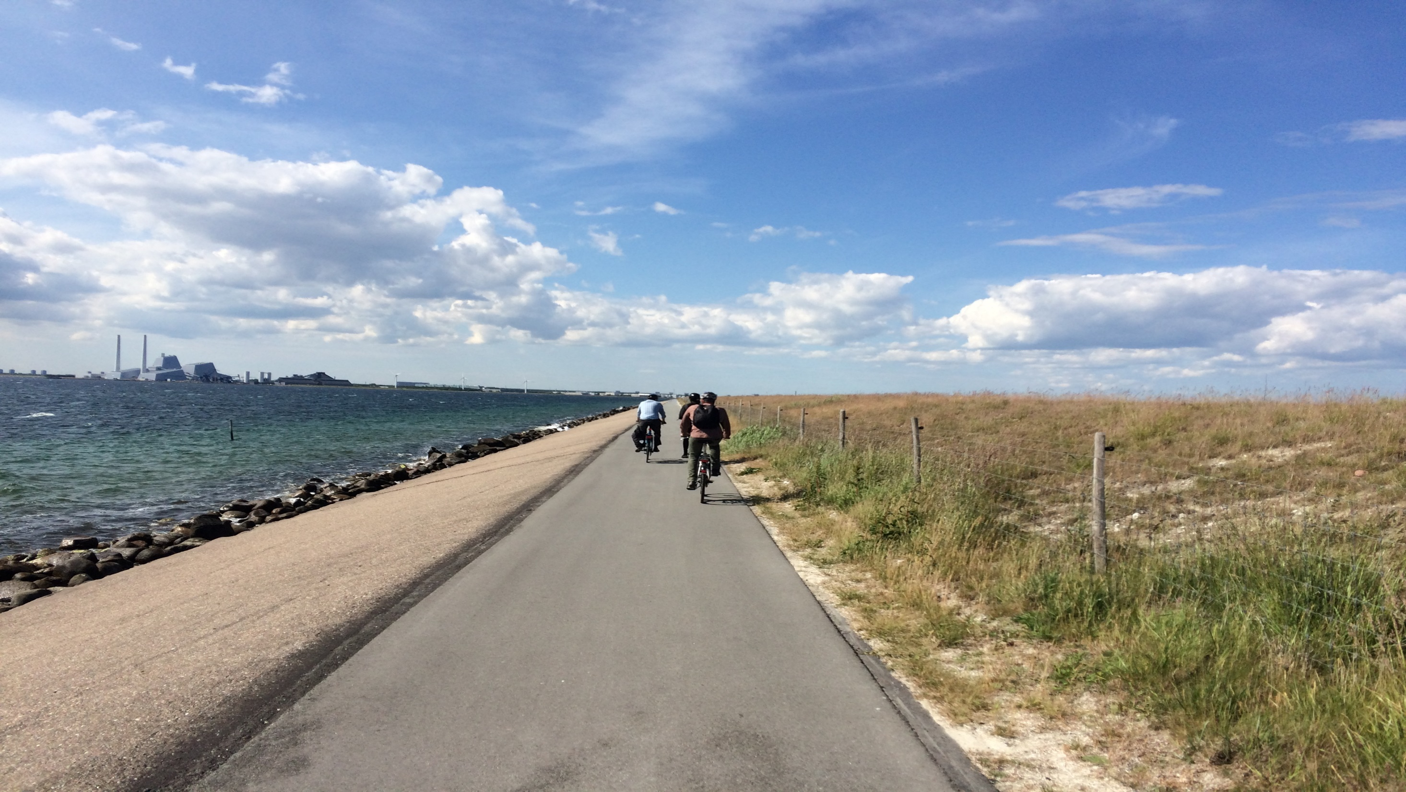
Dagsorden
Valg af dirigent
Formandens beretning om Friluftsrådets virksomhed i det forløbne år til drøftelse og godkendelse
Fremlæggelse af den reviderede finansielle årsrapport for 2018 til godkendelse
Bestyrelsens reviderede budget for 2019 til drøftelse
Fremlæggelse af planer til drøftelse
Budget for 2020 til godkendelse
Indkomne forslag
Fastsættelse af kontingent for 2020 til godkendelse
Optagelse af medlemmer
Valg af formand
Valg af bestyrelsesmedlemmer
Valg af suppleanter
Valg af revisor
Eventuelt

Slide 6
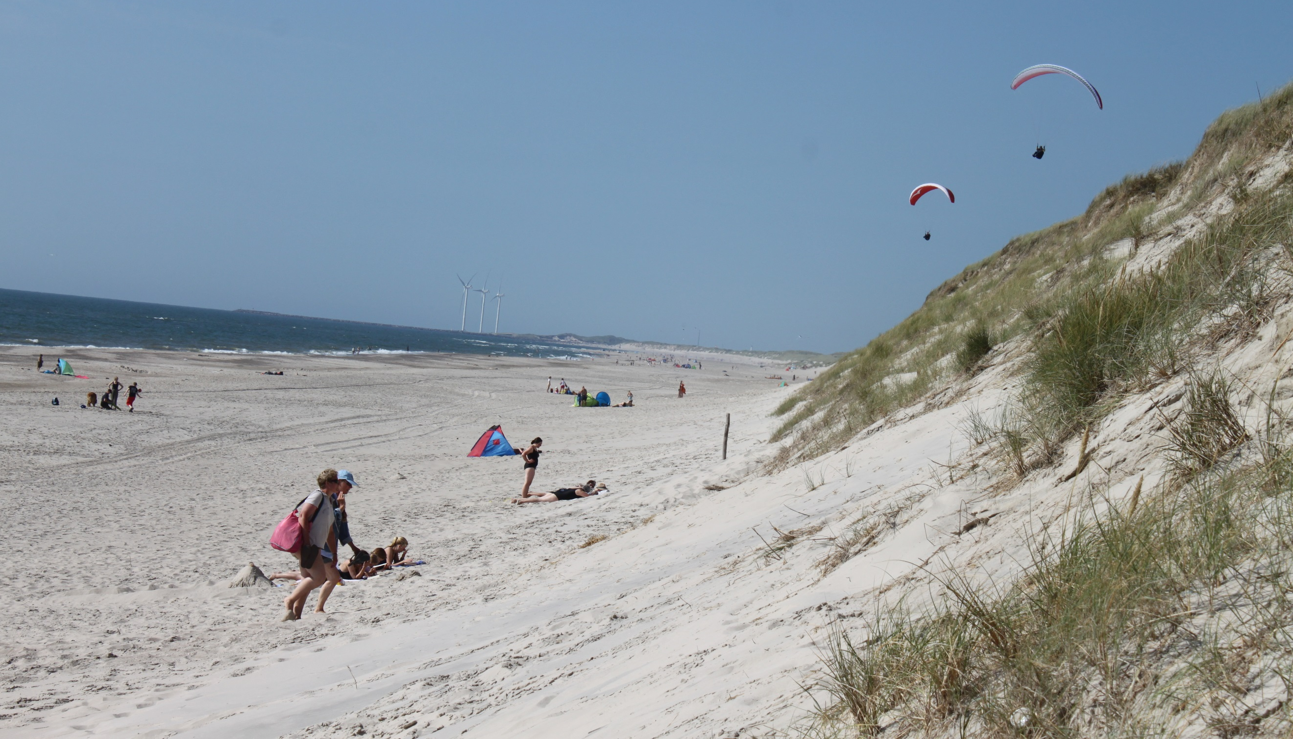
1. Valg af dirigent

Slide 7
1. Valg af dirigent
Bestyrelsen indstiller
advokat Martin Høj Lauridsen som dirigent

Slide 8
2. Formandens beretning

Slide 9
Tak for ordet! Spørgsmål og kommentarer er velkomne.

Slide 10
3. Fremlæggelse af den reviderede
finansielle årsrapport for 2018 til
godkendelse
Notes:
Flere kommuner skal politisk fastsætte målsætningerne for arbejdet med friluftsliv.

Slide 11
3. Regnskab 2018 - hovedtal
Resultat Budget
Omsætning: 26,9 mio. kr. 26,1 mio. kr.
Overskud: 293 t.kr. 155 t. kr.
Disponibel egenkapital: 12,6 millioner

Slide 12
2018
Indtægter
Udgifter
Driftstilskud
10,8
Indflydelse
6,0
Projekter og programmer
10,7
Konkrete indsatser
9,1
Tilskuds-administration
3,8
Organisering
1,5
Tilskuds-administration
3,8
Øvrige
1,6
Fællesudgifter m.v.
6,2
Beløb i mio.kr.

Slide 13
2018
Indtægter
Udgifter
Projekter
Politisk arbejde
Kredsarbejde
Driftstilskud
10,8
Indflydelse
6,0
Projekter og programmer
10,7
Konkrete indsatser
9,1
Projekter og
Programmer
Tilskuds-administration
3,8
Organisering
1,5
Kredsarbejde
Internationalt
Tilskuds-administration
3,8
Øvrige
1,6
Fællesudgifter m.v.
6,2
Beløb i mio.kr.

Slide 14
Programmer og større projekter 2018
Blå Flag
Badepunkt
Grønne Spirer
Grønt Flag – Grøn Skole
Danske Naturparker
Naturaktivitetskanon Børn gror i natur
Sund i Naturen
Kursus naturvejledere
Naturens Dag
Friluftsliv i Skolen
Oplev mere – Brug naturen
Bevæg dig for livet i naturen
Friluftsliv på Tværs
Brugerdrevne natur- og friluftsområder
Eco-schools in Africa

Slide 15
Samlet udvikling i omsætning i mio. kr.

Slide 16
Baggrund for resultatet
Indtægt fra betinget salgskontrakt på Scandiagade 13
Lidt lavere forbrug på lokalt arbejde
Udgiftsførelse af Friluftsrådets nye hjemmeside.

Slide 17
4. Bestyrelsens reviderede budget for
2019 til drøftelse

Slide 18
4. Revideret budget 2019
Resultat: Overskud på 38 tkr.
Omsætning: 29,2 mio. kr.
Forventet øget projektomsætning 2,6 mio. kr.
Stigning i indtægter fra tilskudsadministration på 0,8 mio. kr.

Slide 19
Samlet udvikling i omsætning i mio. kr.

Slide 20
5. Fremlæggelse af planer til drøftelse

Slide 21
5. Fremlæggelse af planer
Fem strategiske temaer i
Fokus for Friluftsrådet frem mod 2020
Adgang til natur
Natur og fysisk planlægning
Friluftsliv for børn og unge
Friluftslivs betydning for sundheden
Foreningernes vilkår
Notes:
Sidste år fremlagde vi jo en fokuseret udgave af strategien, der skulle konkretisere arbejdet i den sidste periode af den ”store” strategi fra 2013-2020.
Der var fem fokuserede temaer, som vi arbejder med - og det gør vi fortsat.
Derfor vil jeg også sige noget kort om, hvad vi arbejder med under hvert strategisk tema.
Den måde vi arbejder med temaerne på er stadig ved politisk interessevaretagelse, konkrete projekter og gennem ”organisering” det vil sige at understøtte fællesskaber og samle interesser.
Men når det er sagt så bliver 2019 også startskuddet til at udvikl en ny strategi, der skal afløse 2020-strategien.

Slide 22
Adgang til natur
Dokumentere problemet og arbejde politisk for at forbedre adgang til natur.
Udvikle fremtidens stier og ruter – nye løsninger for adgang til natur.
Afløser for kampagnen Oplev mere Brug naturen – fortsat oplysning om regler og muligheder.

Slide 23
Natur og fysisk planlægning
Formulere rammer for Friluftsrådets naturpolitik.
Gennemføre udviklingsprojekter i Danske Naturparker og øge synlighed i befolkningen.
Blå Flag og Badepunkt.
Kommuneplaner og Grønt Danmarkskort, driftsplaner på Naturstyrelsens arealer.
Havplan og rekreative interesser på havet.

Slide 24
Friluftsliv for børn og unge
Børn gror i natur – implementere naturaktivitetskanon i forskellige arenaer
Børns naturdannelse – og foreningers betydning for den.
Friluftsliv i Skolen – konkrete materialer og påvirke rammerne
Nye kampagner og samarbejde i Center for Børn og Natur
Naturens Dag, Grønne Spirer og Grønt Flag Grøn Skole

Slide 25
Friluftslivs betydning for sundheden
Udforske modeller for friluftsliv i kommunernes sundhedsarbejde og styrke samarbejde med foreningslivet.
Afslutte Sund i Naturen og formulere nyt projekt med fokus på friluftsliv for alle og sundhed.
Sætte friluftsliv på dagsordenen på sundhedsområdet.

Slide 26
Foreningers vilkår
Generelle rammevilkår for friluftsforeninger – Udlodningsmidler til Friluftsliv.
Vores Natur – samle aktører om synergi og samtidighed med DRs naturprogrammer 2020.
Rammer for organisationers deltagelse i Naturmødet.
Videreudvikle og udrulle Friluftsrådets lokale struktur.

Slide 27
6. Budget for 2020 til godkendelse

Slide 28
6. Budget for 2020
Samlet omsætning: 28,4 mio. kr.
Budgetteret resultat: 13 t.kr.
Forsigtig vurdering af indtægter fra projekter og programmer
Projekt Vores natur kan ændre billedet væsentligt

Slide 29
Samlet udvikling i omsætning i mio. kr.

Slide 30
7. Indkomne forslag

Slide 31
8. Fastsættelse af kontingent for 2020

Slide 32
8. Fastsættelse af kontingent 2020
Kontingentsatser 2017
A-medlemmer (antal medlemmer) | Kontingent 2019 | Forslag kontingent 2020
Over 100.000 | kr. 15.300 | Kr. 15.425
Indtil 100.000 | kr. 12.000 | Kr. 12.100
Indtil 25.000 | kr. 8.675 | kr. 8.750
Indtil 10.000 | kr. 6.650 | kr. 6.700
Indtil 5.000 | kr. 4.600 | kr. 4.650
Indtil 1.000 | kr. 3.825 | kr. 3.850
B-medlemmer | kr. 3.825 | kr. 3.850

Slide 33
Velkommen til gæstetaler Anker Brink Lund: ”Udfordringer for politiske interesseorganisationer”
Notes:
Formål med slide: At få deltagerne til at forholde sig til elementer i den nye lokale struktur gennem diskussion og drøfte de nye muligheder
Talenoter:
Nu er det jeres tur til at drøfte den nye struktur og de muligheder, der ligger i at arbejde på en anderledes måde. For at åbne for en diskussion af den nye struktur er der her nogle spørgsmål, som I skal drøfte i grupper. Sæt jer sammen i grupper af ca. fire-fem personer på tværs af kredse. Være gerne så konkret som overhovedet muligt, og tag meget gerne udgangspunkt i jeres lokale kontekst og de lokale opgaver og udfordringer, som I har, når I diskuterer spørgsmålene. Fx hvordan skaber vi en god kontakt til lokalforeningerne i jeres område, hvilke relevante sager, emner eller områder kunne der dannes temagrupper omkring osv.
Der nævnes kort et par konkrete lokale eksempler på typer af temagrupper og eksempler på, hvordan man kan være opsøgende og mobilisere bl.a. lokalforeningerne til at spille en aktiv rolle i det lokale Friluftsråd.
Eksempler på temagrupper kan være konkrete lokale sager eller fx Friluftsliv og folkesundhed, adgangssager, kommunikation og synliggørelse af FR, stiforløb, høringssvar, oprettelse af Naturpark etc.

Slide 34
PAUSE
indtil kl. 16.00
Notes:
Formål med slide: At samle op på diskussionen og bringe de emner, ideer og spørgsmål frem, som er opstået i grupperne

Slide 35
9. Optagelse af nye medlemmer

Slide 36
9. Optagelse af nye medlemmer
A-medlemmer
Ingen
B-medlemmer
Nationalpark Skjoldungernes Land

Slide 37
Optagelse af nyt B-medlem
Nationalpark Skjoldungernes Land
Nationalpark Skjoldungernes Land er Sjællands første nationalpark, indviet i 2015. Nationalparkens grænser går ind i kommunerne Roskilde, Lejre og Frederikssund og dækker i alt 170 km2.
Nationalparkerne i Danmark er organiseret som statslige fonde og har juridisk ophæng i Lov om nationalparker nr. 120 af 26. januar 2017.
Nationalpark Skjoldungernes Land støtter op om Friluftsrådets formål og tror på, at nationalparkerne, naturparkerne og geoparkerne tilsammen har en berettigelse i Friluftsrådets bagland.

Slide 38
Genoptagelse af B-medlemmer
Genoptagelse af B-medlemmer (skal ske hvert 4. år)
Dansk Falkejagt Klub (optaget i 1999)
DSL (Danske Skov- og Landskabsingeniører) (optaget i 2007)

Slide 39
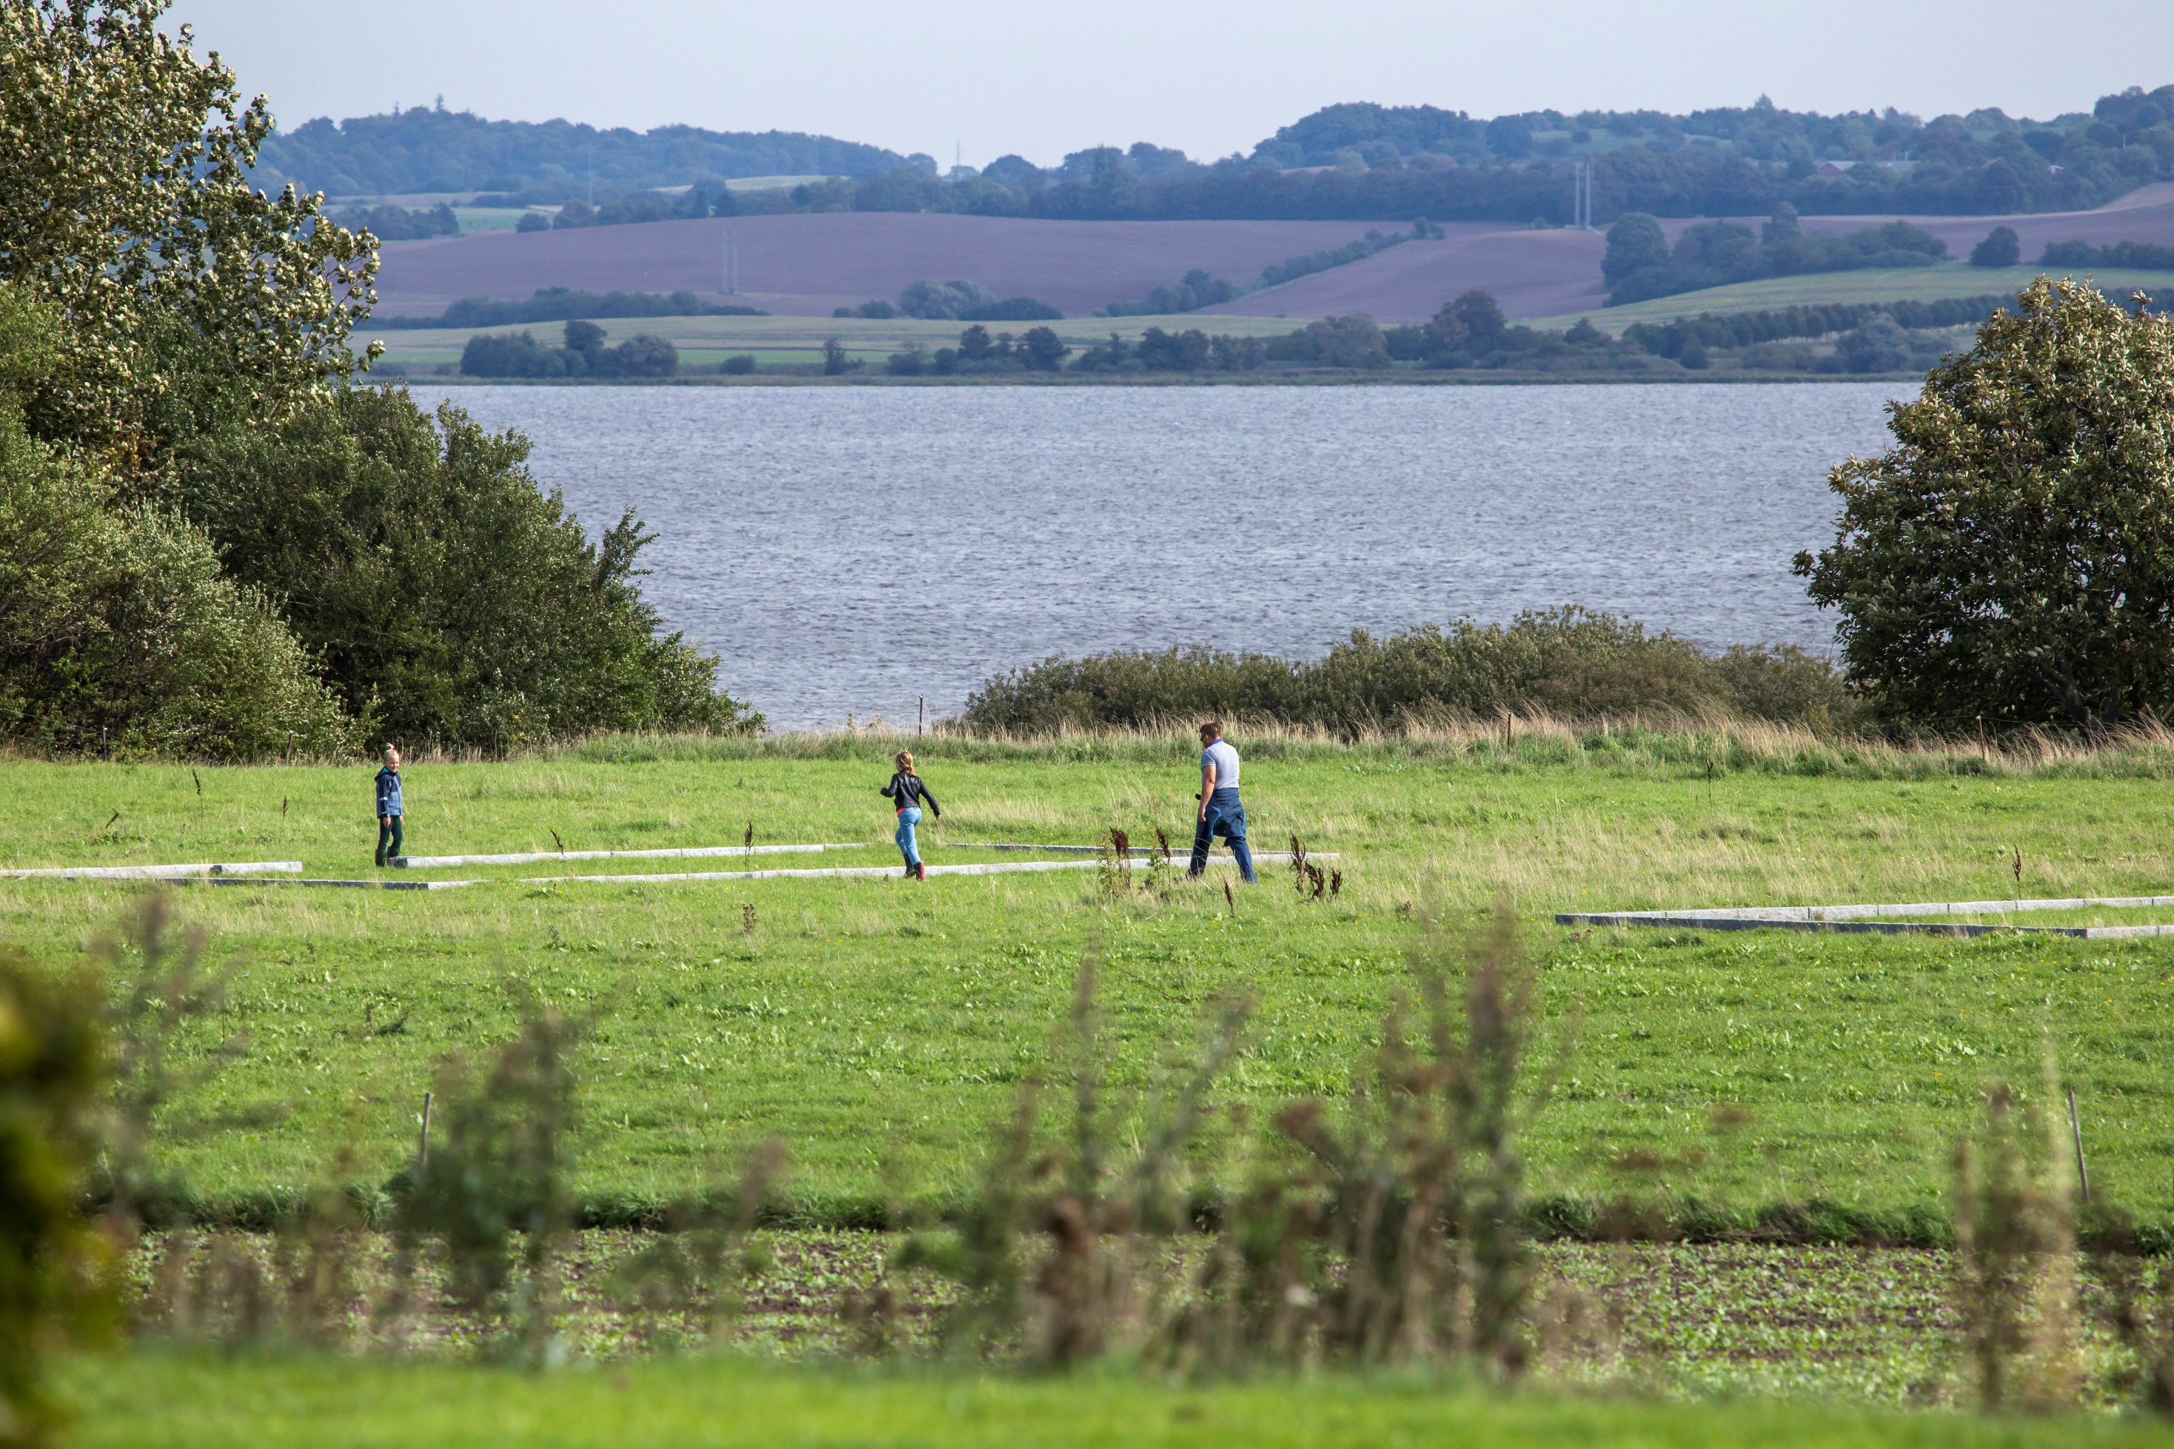
10. Valg af formand

Slide 40
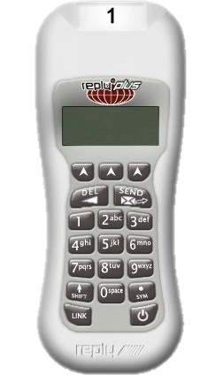
Vejledning til afstemning
Ved kandidatafstemninger med flere valgmuligheder anvendes nummertasterne
Tryk på nummeret for den kandidat, du vil stemme på og derefter på SEND-tasten. Afvent svar i displayet.
Gør det for hver kandidat, du vil stemme på.
Hvis du fortryder ét af dine valg, skal du begynde forfra. Det gør du ved at taste 000 (tre nuller) og derefter SEND. Det sletter alle dine valg.
Du kan se i displayet, hvornår du har brugt dine stemmer. Hvis ikke du stemmer på det antal kandidater, der skal vælges, bliver dine kandidatstemmer ikke talt med.
NUMMER-TASTER

Slide 41
Prøveafstemning – VI ØVER OS!
To af nedenstående udsagn er korrekte. Et er forkert.
Stem på de to, der er korrekte.
Der skal stemmes på to svar ellers erklæres besvarelsen ugyldig.
1. Man må gerne som udgangspunkt ride på en gennemgående fællesvej i en privatejet skov.
2. Man må gerne som udgangspunkt gå med sin hund, kat, hvide rotte, papegøje og hamster i snor og trække sin hest på skovvejen i en privatejet skov større end 5 ha.
3. Det er lovligt, når en privat skovejer i morgen den 1. maj forbyder færdsel til fods på skovens stier fra kl. 6 – 7 med henvisning til, at der afholdes pürschjagt.
Stem på de to svarmuligheder, der er korrekte. Tryk nummer og ‘send’. Gentag: tryk nummer og ‘send’.

Slide 42
Prøveafstemning – resultat
To af nedenstående udsagn er korrekte. Et er forkert.
I stemte på to udsagn, der er korrekte.
1. Man må gerne som udgangspunkt ride på en gennemgående fællesvej i en privatejet skov. | 90
2. Man må gerne som udgangspunkt gå med sin hund, kat, hvide rotte, papegøje og hamster i snor og trække sin hest på skovvejen i en privatejet skov større end 5 ha. | 80
3. Det er lovligt, når en privat skovejer i morgen den 1. maj forbyder færdsel til fods på skovens stier fra kl. 6 – 7 med henvisning til, at der afholdes pürschjagt. | 64
Antal stemmer i alt | 120 3 ugyldige

Slide 43
10. Valg af formand
Formand vælges for 2 år
Kandidater: Indstillet af:
1. Annesofie Bjerre Det Danske Spejderkorps
2. Niels-Christian Levin Hansen Danmarks Idrætsforbund

Slide 44
1. Annesofie Bjerre
Indstillet af Det Danske Spejderkorps

Slide 45
2. Niels-Christian Levin Hansen
Indstillet af Danmarks Idrætsforbund

Slide 46
Afstemning formand for Friluftsrådet
Tast nummeret for den kandidat, du vil stemme på og tryk ‘send’.
Tast nummer
1 Annesofie Bjerre
2 Niels-Christian Levin Hansen

Slide 47
Formandsvalg - afstemningens resultat
Niels-Christian Levin Hansen 79
Annesofie Bjerre 40

Slide 48
Tillykke med valget og velkommen som formand for Friluftsrådet

Slide 49
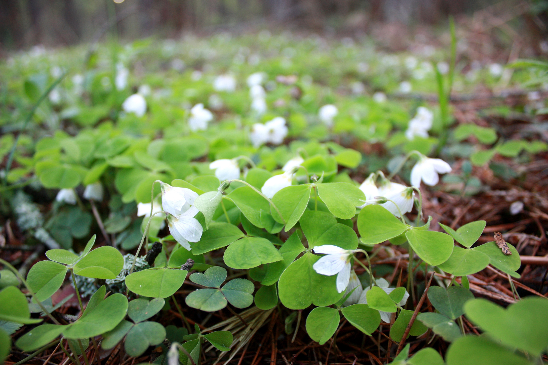
11. Valg af bestyrelsesmedlemmer

Slide 50
11. Valg af bestyrelsesmedlemmer
Der skal vælges fem bestyrelsesmedlemmer for 2 år.
1. Annesofie Bjerre | Indstillet af Det Danske Spejderkorps.
2. Klaus Bondam | Indstillet af Cyklistforbundet.
3. Jacob Jensen | Naturvejlederforeningen i Danmark, Natur & Ungdom, Dansk Ornitologisk Forening, 4H, Dansk Friluftsliv, WWF Verdensnaturfonden og Biologiforbundet.
4. Flemming Larsen | Dansk Vandrelaug.
5. Kirsten Skovsby | Danmarks Jægerforbund og Danmarks civile Hundeførerforening.
6. Helle Stuart | Dansk Kano og Kajak Forbund og Dansk Forening for Rosport.
7. Helge Søgaard | Dansk Orienterings-forbund.

Slide 51
1. Annesofie Bjerre
Indstillet af Det Danske Spejderkorps

Slide 52
2. Klaus Bondam
Indstillet af Cyklistforbundet

Slide 53
3. Jacob Jensen
Indstillet af Naturvejlederforeningen i Danmark, Natur & Ungdom, Dansk Ornitologisk Forening, 4H, Dansk Friluftsliv, WWF Verdensnaturfonden og Biologiforbundet

Slide 54
4. Flemming Larsen
Indstillet af Dansk Vandrelaug

Slide 55
5. Kirsten Skovsby
Indstillet af Danmarks Jægerforbund og Danmarks civile Hundeførerforening

Slide 56
6. Helle Stuart
Indstillet af Dansk Kano og Kajak Forbund og Dansk Forening for Rosport

Slide 57
7. Helge Søgaard
Indstillet af Dansk Orienterings-Forbund

Slide 58
Resultat: valgte bestyrelsesmedlemmer
Helle Stuart | Dansk Kano og Kajak Forbund og Dansk Forening for Rosport | 103
Jacob Jensen | Naturvejlederforeningen i Danmark, Natur & Ungdom, Dansk Ornitologisk Forening, 4H, Dansk Friluftsliv, WWF Verdensnaturfonden og Biologiforbundet | 100
Helge Søgaard | Dansk Orienterings-forbund | 100
Annesofie Bjerre | Indstillet af Det Danske Spejderkorps | 95
Flemming Larsen | Dansk Vandrelaug | 78
Kirsten Skovsby | Danmarks Jægerforbund og Danmarks civile Hundeførerforening | 69
Klaus Bondam | Indstillet af Cyklistforbundet | 55

Slide 59
Tillykke med valget
og velkommen i Friluftrådets bestyrelse

Slide 60
12. Valg af suppleanter

Slide 61
12. Valg af suppleanter
Suppleanter vælges for 1 år
Kan opstilles på generalforsamlingen

Slide 62
Valg af suppleanter
Suppleanter vælges for 1 år
Kan opstilles på generalforsamlingen. Stem på to af de tre kandidater.
1. Rene Bokær Landsforeningen Bifrost
2. Kaj Poulsen Dansk Amatørfiskerforening
3. Kirsten Skovsby Danmarks Jægerforbund

Slide 63
Resultat af afstemning
To suppleanter valgt for 1 år:
1. Rene Bokær Landsforeningen Bifrost 93
2. Kirsten Skovsby Danmarks Jægerforbund 89
Kaj Poulsen Dansk Amatørfiskerforening 32

Slide 64
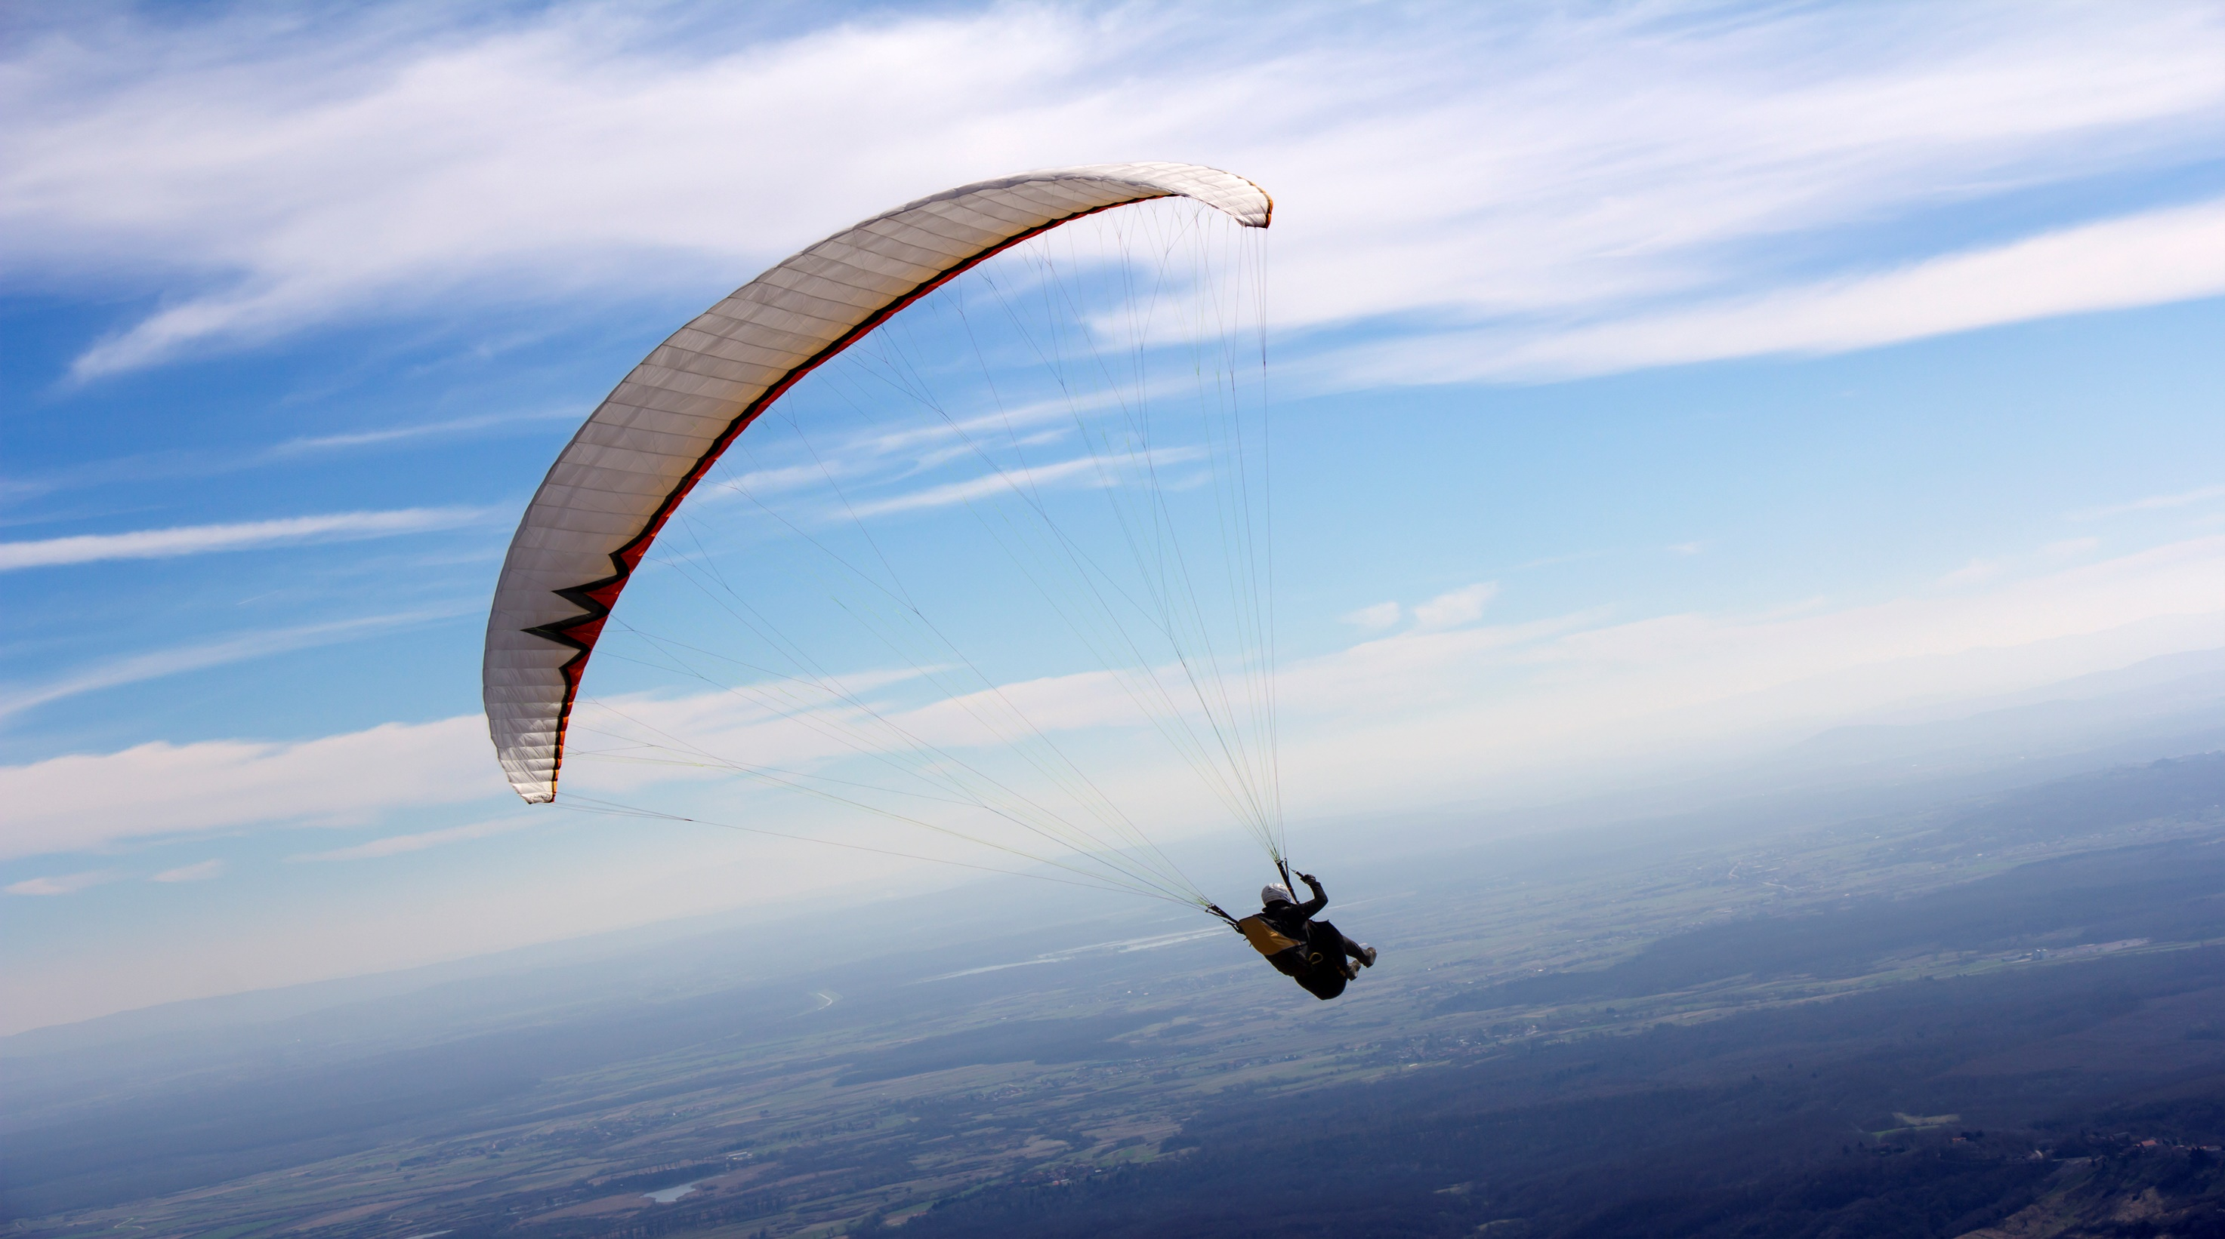
13. Valg af revisor

Slide 65
13. Valg af revisor
Bestyrelsen indstiller, at BUUS JENSEN Statsautoriserede Revisorer
genvælges som Friluftsrådets revisor for det kommende år.

Slide 66
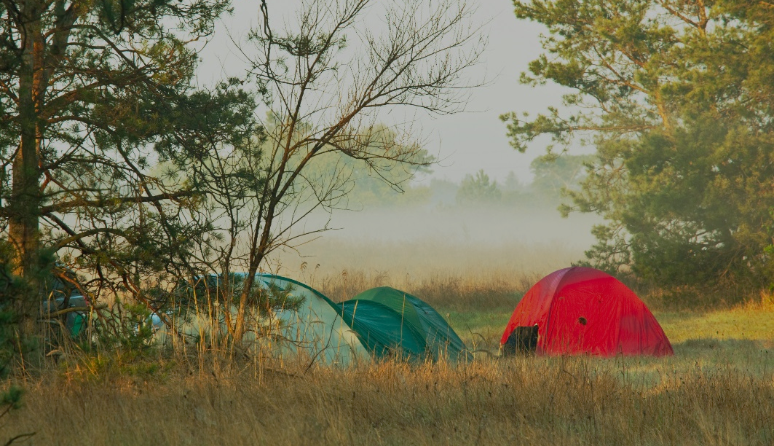
brugerbetaling
14. Eventuelt

Slide 67
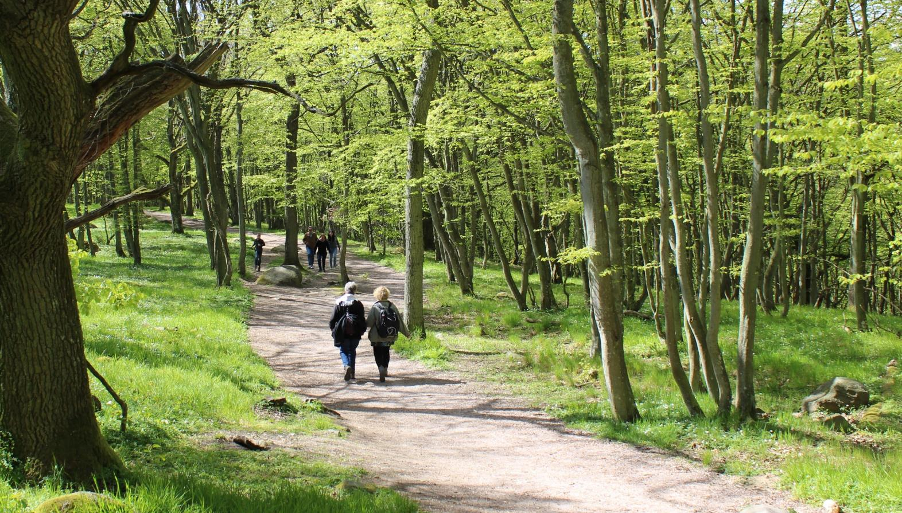
Naturplan DK
Tak for i dag!
#friluftslivforalle
Notes:
Naturplan DK

Slide 68
